Slide 1
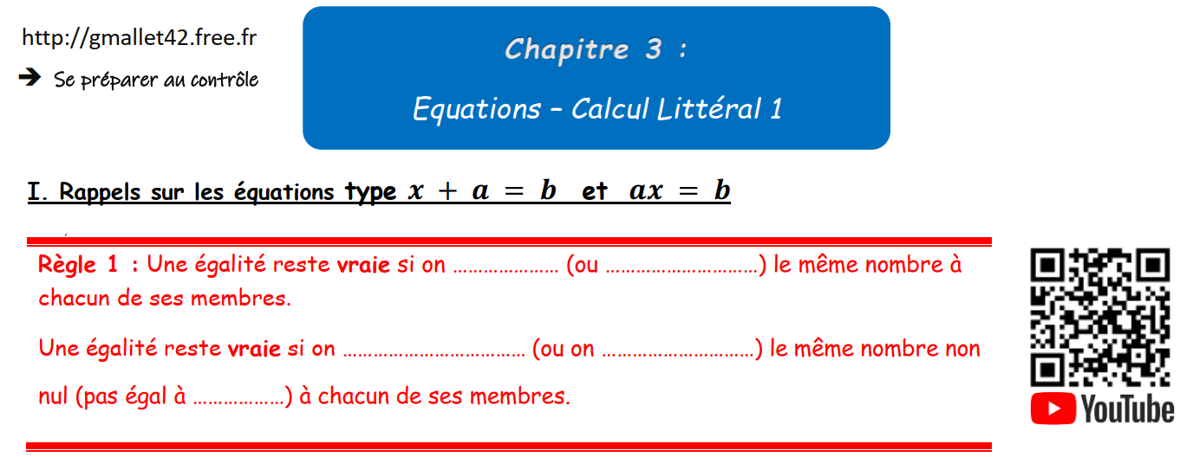
ajoute
soustrait
multiplie
divise
zéro

Slide 2
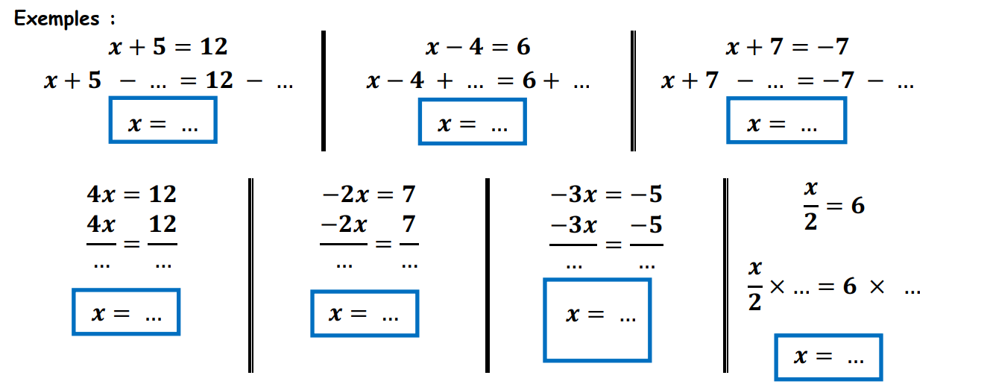

5
5
4
4
7
7
7
10
- 14
4
4
-2
-2
-3
-3
2
2
3
-3,5
$$\frac{5}{3}$$
12

Slide 3
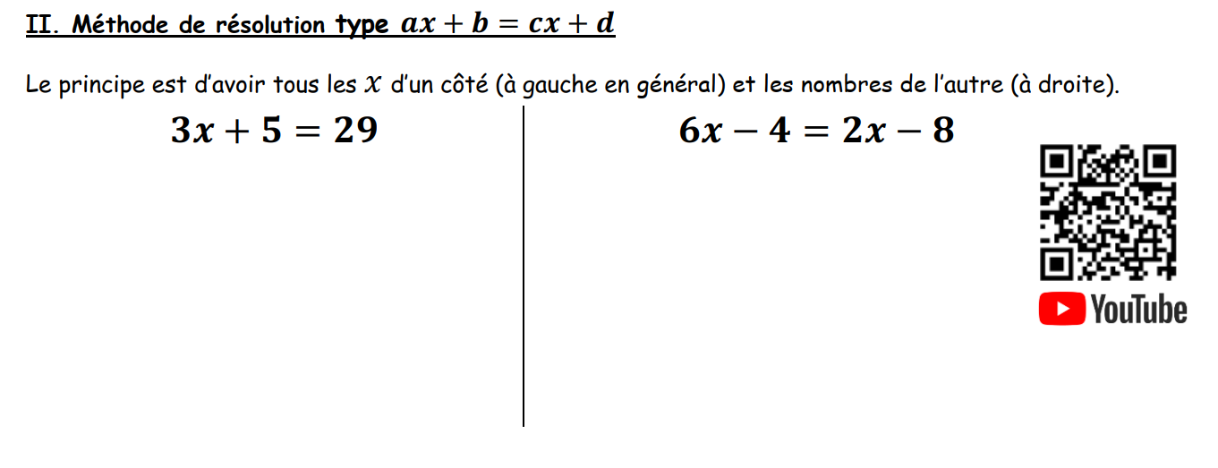





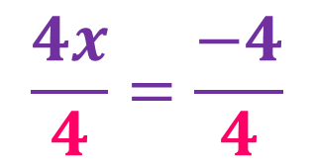
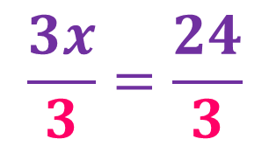



$$3x+5−5=29−5$$
$$6x−4+4=2x−8+4$$
$$3x=24$$
$$6x=2x−4$$
$$\frac{3x}{3}=\frac{24}{3}$$
$$6x−2x=2x−4−2x$$
$$4x=−4$$
$$x=8$$
$$\frac{4x}{4}=\frac{−4}{4}$$
$$x=−1$$

Slide 4
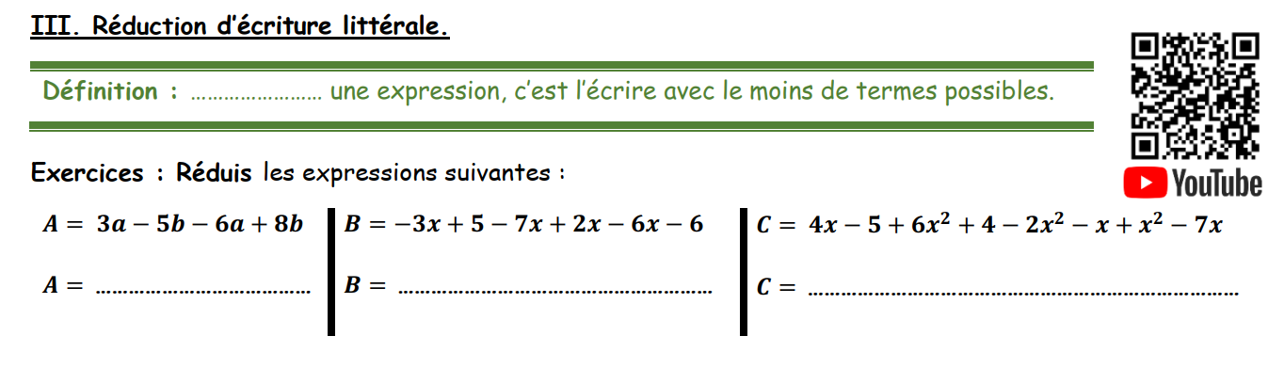



Réduire
$$−3a+3b$$
$$−14x−1$$
$${5x}^{2}−4x−1$$

Slide 5
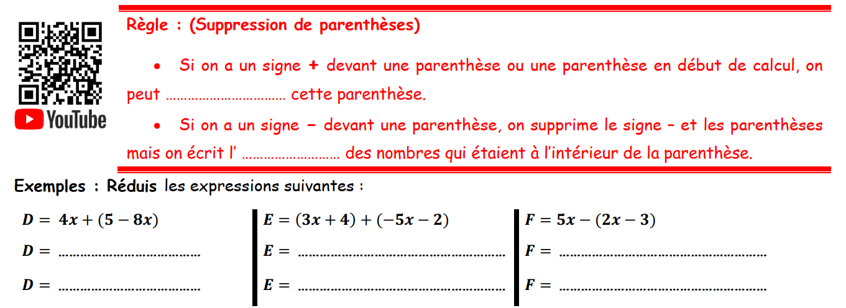






supprimer
opposé
$$4x+5−8x$$
$$3x+4−5x−2$$
$$5x −2x+3$$
$$−4x+5$$
$$−2x+2$$
$$3x+3$$

Slide 6
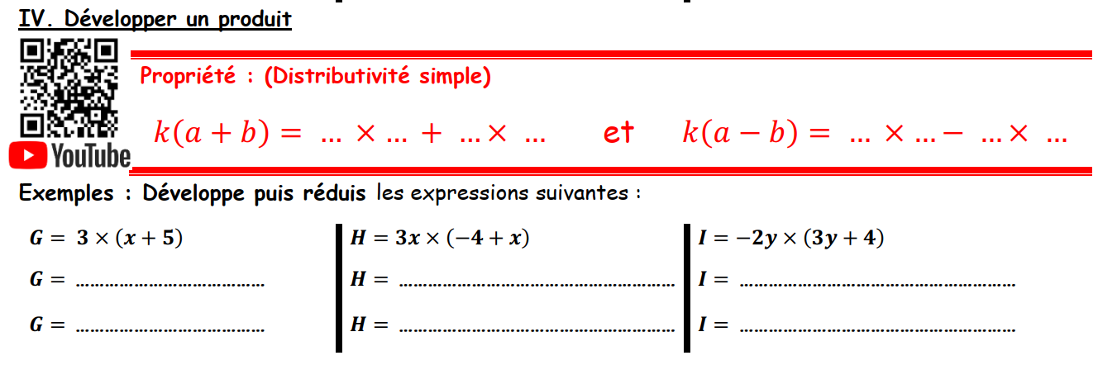














$$k$$
$$a$$
$$k$$
$$b$$
$$k$$
$$a$$
$$k$$
$$b$$
$$3×x+3×5$$
$$3x×\left(−4\right)+3x×x$$
$$−2y×3y+(−2y)×4$$
$$3x+15$$
$$−12x+3x²$$
$$−6y^{2}−8y$$

Slide 7
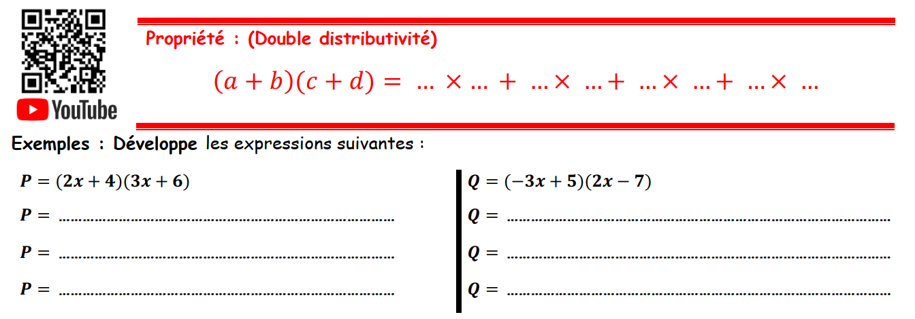












$$a$$
$$c$$
$$a$$
$$d$$
$$b$$
$$c$$
$$b$$
$$d$$
$$2x×3x+2x×6+4×3x+4×6$$
$$−3x×2x+\left(−3x\right)×\left(−7\right)+5×2x+5×(−7)$$
$$6x²+12x+12x+24$$
$$−6x^{2}+21x+10x−35$$
$$6x²+24x+24$$
$$−6x^{2}+31x−35$$

Slide 8
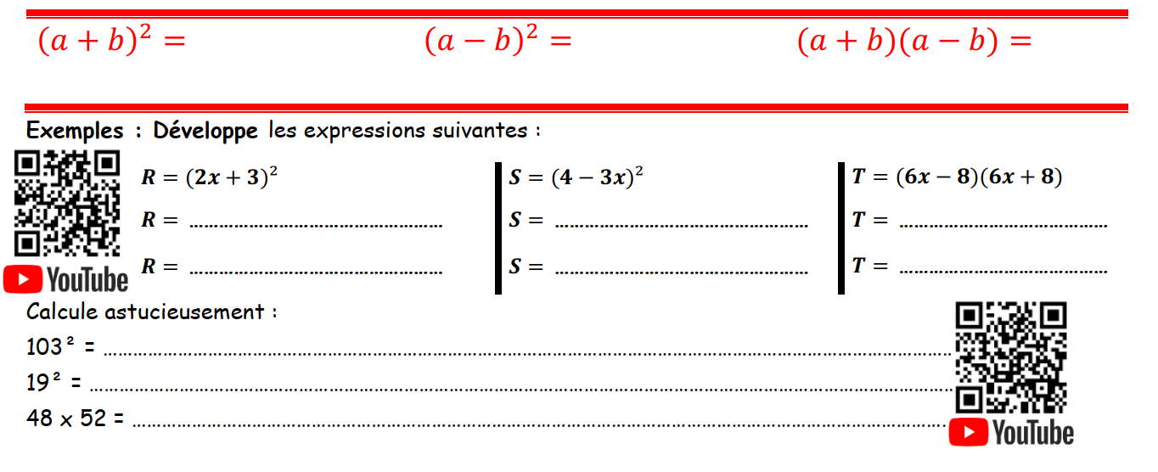









$$a^{2}+2ab+b²$$
$$a^{2}−2ab+b²$$
$$a^{2}−b²$$
$${(2x)}^{2}+2×2x×3+3²$$
$$4^{2}−2×4×3x+(3x)²$$
$${\left(6x\right)}^{2}−8²$$
$$4x²+12x+9$$
$$16−24x+9x²$$
$$36x^{2}−64$$
$${\left(100+3\right)}^{2}=100^{2}+2×100×3+3^{2}=10 000+600+9=10 609$$
$${\left(20−1\right)}^{2}=20^{2}−2×20×1+1^{2}=400−40+1=361$$
$$\left(50−2\right)\left(50+2\right)=50^{2}−2^{2}=2 500 −4=2 496$$

